Slide 1
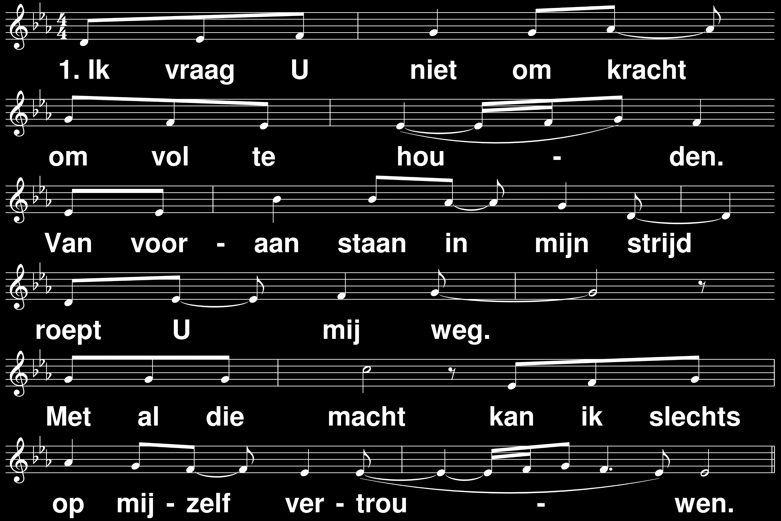
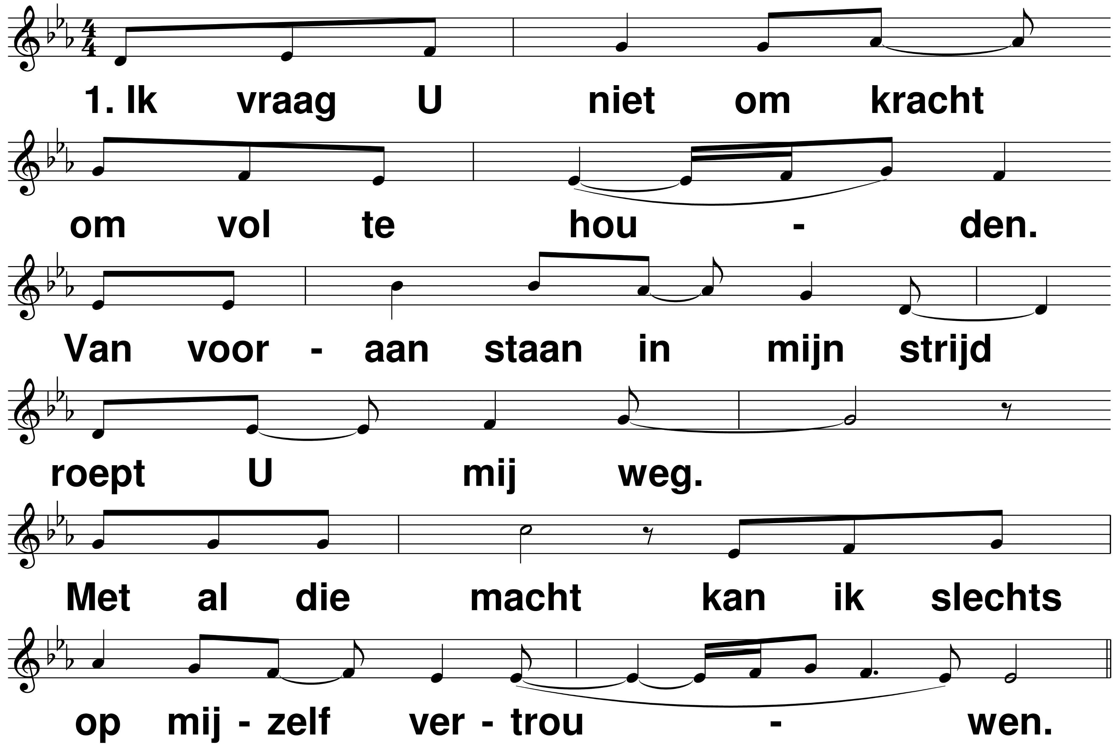
Ontneem mij, Heer t: Robert Roth m: Adriaan Koops

Slide 2
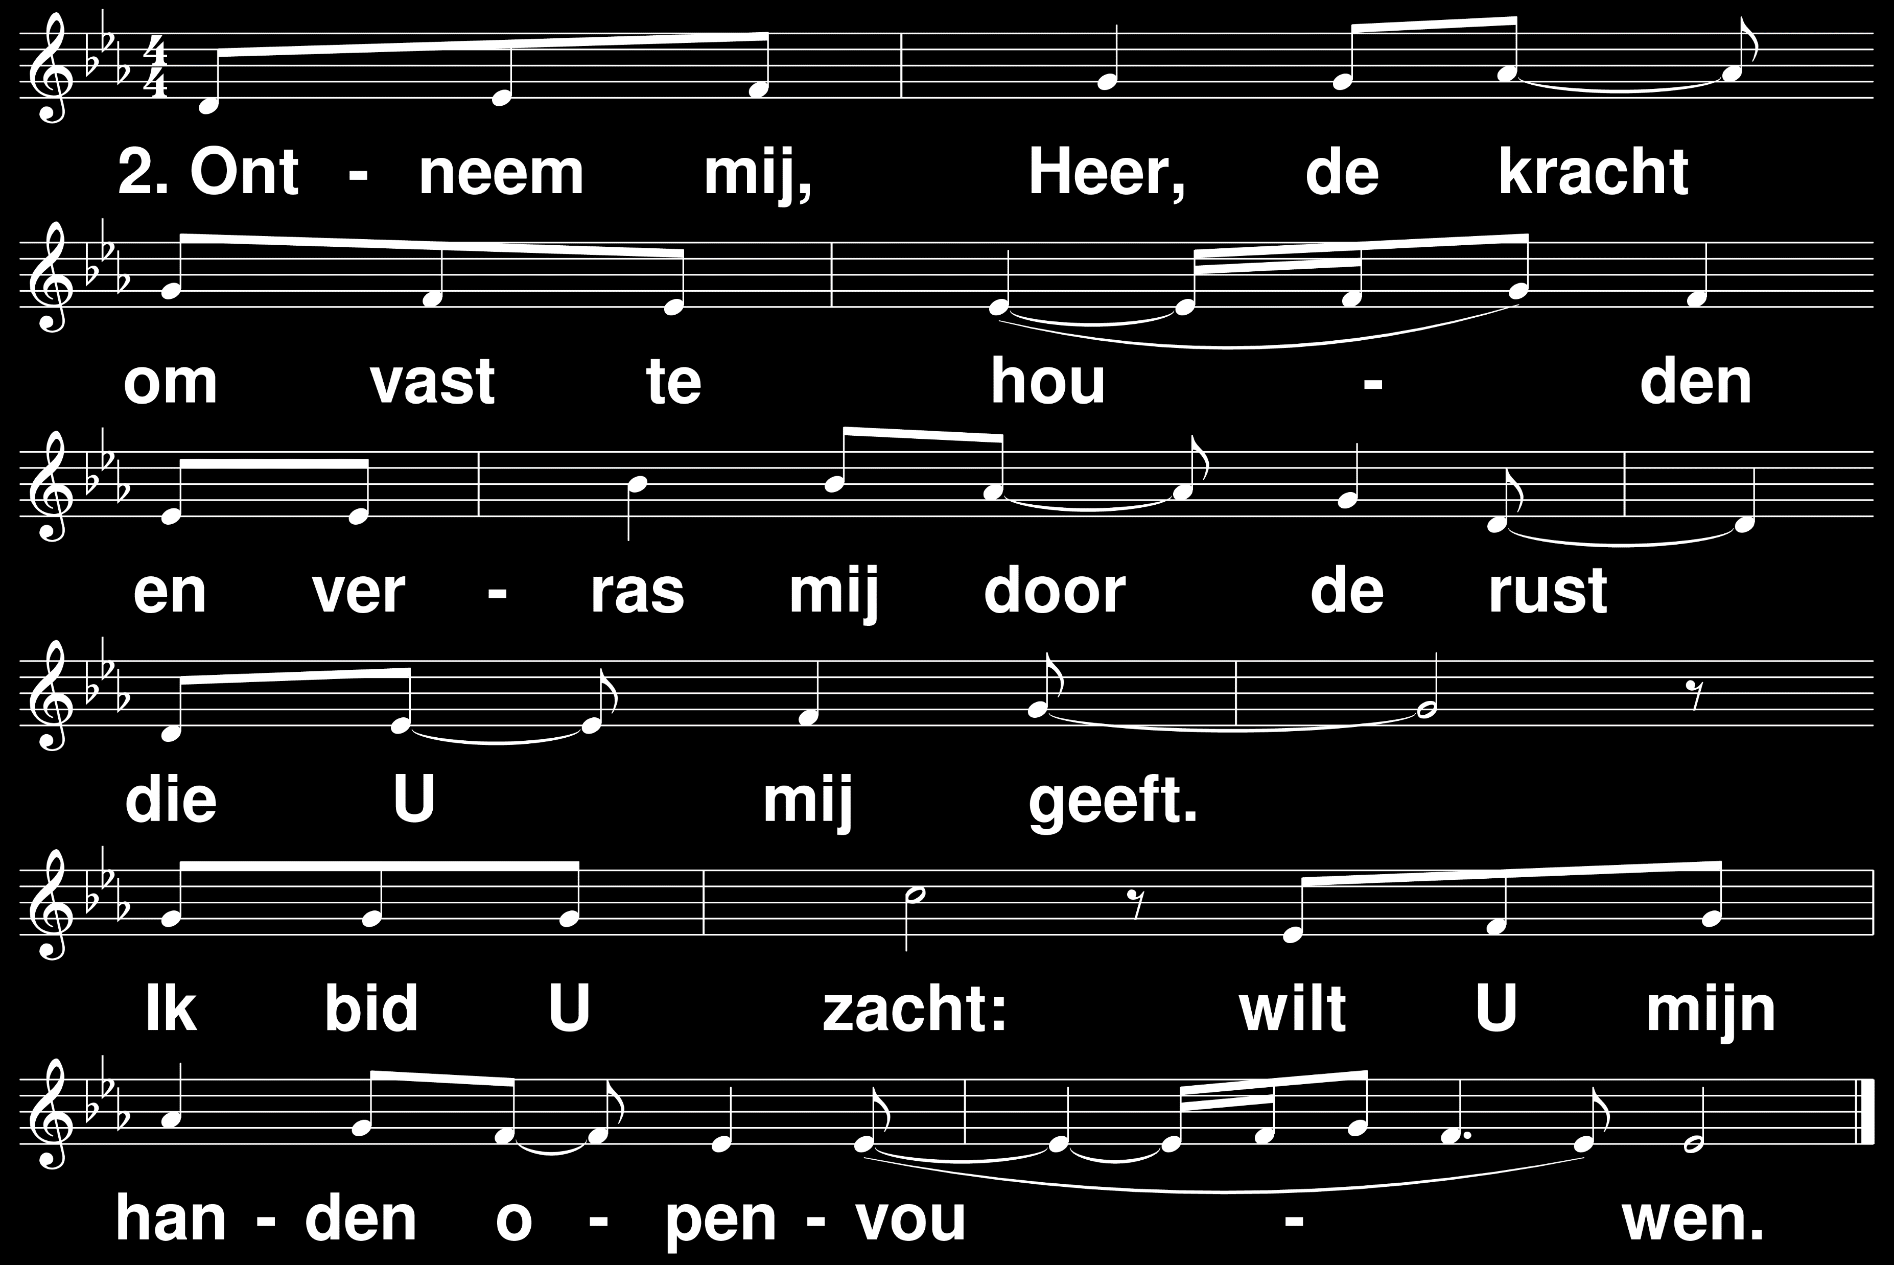
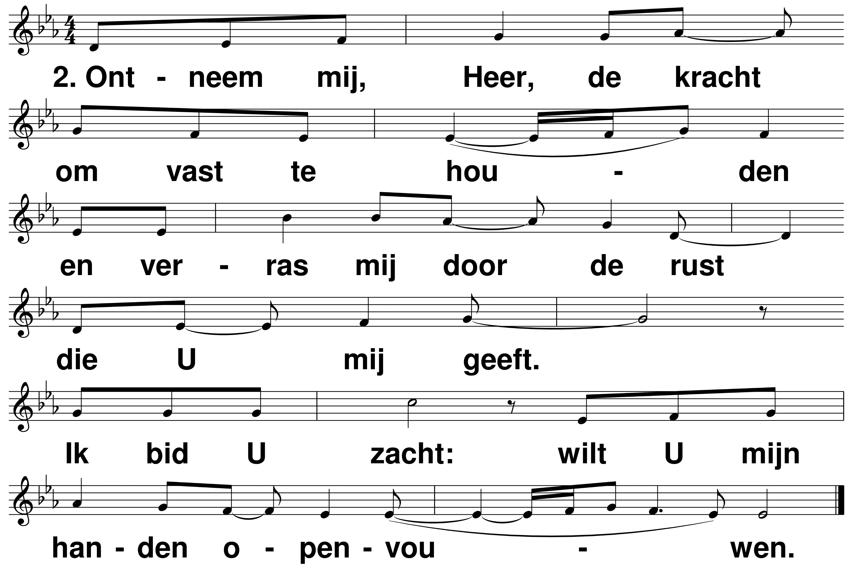
Ontneem mij, Heer t: Robert Roth m: Adriaan Koops

